Slide 1
ERP – Enterprise Resource Planning

Slide 2
DEFINIÇÃO DO ERP
ERP – Enterprise Resource Planning – Planejamento de Recursos Empresariais é um software que permite a integração dos dados e informações de uma empresa, onde todos os dados manipulados pelos setores da empresa são armazenados na base de dados central.

Slide 3
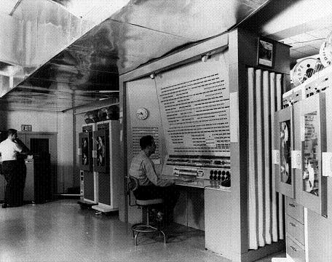
HISTORICO DO ERP
DÉCADA DE 50.
Sistemas de controle, simples ( estoques);
Alto custo;
Mainframes;
Agilidade;
Confiabilidade.
Fonte: http://servicedesk-grupoparvi.blogspot.com/2010_08_01_archive.html

Slide 4
HISTORICO DO ERP
DÉCADA DE 70.
Surgia o MRP – Material Requirement Planning ou Planejamento das Requisições Materiais
1ª Ideia de ERP;
Controle, forma de utilização e organização Matéria Prima de forma correta no processo de produção.

Slide 5
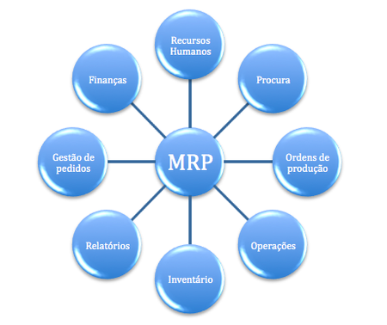

Slide 6
HISTORICO DO ERP
DÉCADA DE 80.
MRP II;
Surgimento da rede de computadores ligados a servidores; (Mainframe: redução do uso);
novo modo de utilizar os sistemas, facilidade de manuseio.
Baixo custo ≠ Maiframes;
Consolidaram o uso em outros setores das organizações.

Slide 7
HISTORICO DO ERP
O ERP – Planejamento de Recursos Empresariais veio com a empresa SAP, o ERP ganhou novos módulos de gerenciamento como na área de recursos humanos, financeira e vendas, isso gerou grandes mudanças, os sistemas ganharam um caráter mais humano e agilizou ainda mais os processos, organizou de forma sistêmica cada setor integrando os vários setores de forma única e padronizada.

Slide 8
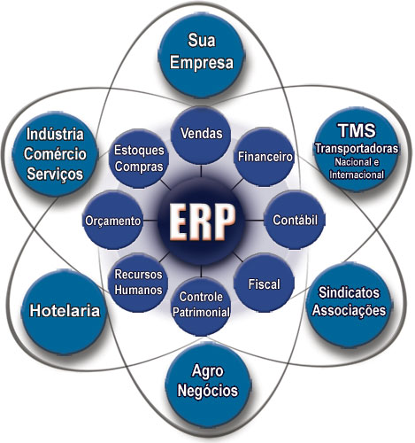

Slide 10
HISTORICO DO ERP
DÉCADA DE 90.
Disseminação dos microcomputadores;
Brasil passou a fornecer o sistema;
Baixo custo;
Bug do milênio 1999/2000.

Slide 11
HISTORICO DO ERP
ERP II
Quebrou as barreiras de comunicação e fluxo de informações tanto internas como externas, por meio da internet.

Slide 12
´60
Bill of materials
automatizada
BOM
MRP
´70
MRP - Material
Requirements Planning
BOM
Escopo
Evolução dos computadores
MRPII
MRPII - Manufacturing
Resource Planning
MRP
´80
BOM
ERP
MRPII
ERP - Enterprise
Resource Planning
MRP
´90
BOM

Slide 13
Implatação
Um sistema ERP pode ser considerado de uso comum, ou seja, pode ser implantado em qualquer tipo de empresa, independentemente de seu segmento de atuação. (JUNIOR, 2008)
Independe do seu tipo e segmento.
Pontos comuns das empresas que implantam o ERP:
- Necessidade de pessoas capacitadas; - Apoio fundamental; - Menor personalização possível; - Escolha correta do ERP.

Slide 14
Implantação
Identificação dos fatores de sucesso: - Suporte de alta gerencia - Competência da equipe do projeto - Cooperação entre os departamentos - Objetivos e metas claras - Gerenciamento do projeto - Comunicação entre departamentos - Gerenciamento de expectativas - Liderança do projeto - Suporte dos fornecedores - Seleção cuidadosa de pacotes
Com a auditoria dentro da empresa, é possível prevenir erros lançados no sistema.

Slide 15
Vantagens
Integração dos processos, (informações atualizadas);
Padronização dos processos, (funcionário remanejado);
Acesso a informação, (permissão de acesso);
Velocidade da informação, (tempo real);
Eliminação de redundância, ( armazenamento e retrabalho);
Ganho de escala, ( somente um software);
Foco na atividade principal, ( atualizações);
Maior controle, ( arquivo de log);
Adaptação às mudanças, (da empresa ao software).

Slide 16
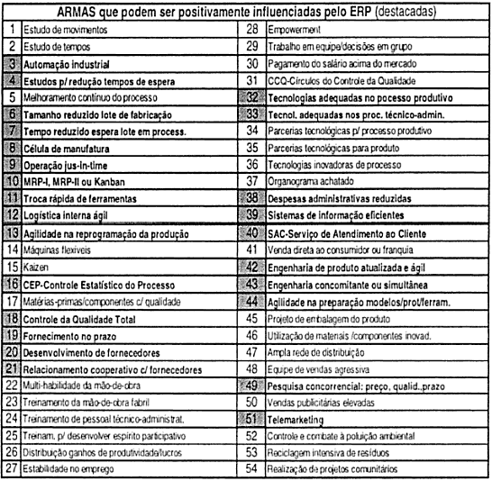
ERP COMO VANTAGEM COMPETITIVA

Slide 17
Desvantagens
Custos da implantação, ( custo e tempo);
Imposição de padrões, (padrões de trabalhos e customizações);
Grande repercussão dos erros,
Fornecedor único, (dependência);
Problemas Sociais; (eliminação);
Desmotivação,(resistência a mudança);
Adaptação das informações, (utilizar corretamente);
Treinamento inadequado.

Slide 18
Requisitos
Multifuncional em escopo;
Integrado;
Modular;
Facilitar o planejamento e controle clássico das atividades de produção.
(O software deve adaptar-se as atividades das organizações.)

Slide 19
Custos
Custos de treinamento;
Custos de treinamento
Custos de integração e testes
Custos das conversões de dados
Custos com Horas de Consultoria
Custos com Pessoal
Retorno do investimento - ROI (Return of Investment)

Slide 20
Custos

Slide 21
MÓDULOS QUE COMPÕEM ERP
Segundo JUNIOR (2008,p.111), os sistemas ERP são divididos por módulos, esses módulos estão interligados entre si, tanto comercialmente como para efeito de aprendizado, dentre essas divisões, a mais clássica é: financeiro, materiais, vendas, controladoria, qualidade, produção e recursos humanos.

Slide 22
MÓDULOS QUE COMPÕEM ERP
MÓDULOS BÁSICOS : são comercializados pelos fornecedores.
MÓDULOS ESPECÍFICOS OU VERTICAIS: São módulos especiais;
Um estudo realizado pelo IDC - International Data Corporation, empresa líder em inteligência de mercado, consultoria e conferências nos segmentos de Tecnologia da Informação e Telecomunicações, mostra que
“Os mercados verticais que mais de destacaram na primeira metade de 2009 foram Serviços (16,53%) e Comércio (13,11%), atrás somente do setor de manufatura, tradicionalmente o mais forte, que teve uma participação de 43,46% nas vendas de ERP no período.” (MERCADO...,2010).

Slide 23
MÓDULOS QUE COMPÕEM ERP
MÓDULOS CUSTOMIZADOS: fornecidos e adaptados de acordo com a necessidade do cliente.

Slide 24
Mercado de ERP no Brasil
Estudo da IDC mostra que o mercado brasileiro de ERP vem crescendo:
“Janeiro de 2010 – A crise econômica teve impactos menores do que os esperados nas vendas de sistemas de gestão no Brasil em 2009, indica o estudo Latin America Semiannual ERP Tracker da IDC, líder em inteligência de mercado, consultoria e eventos para as indústrias de Tecnologia da Informação e Telecomunicações. A pesquisa aponta que o mercado de ERP movimentou mais de 1,1 bilhão de reais em licenças no primeiro semestre de 2009, em comparação com os 923,6 milhões de reais do mesmo período em 2008. A estimativa para todo o ano de 2009 é de que as empresas brasileiras tenham investido mais de 2,5 bilhões de reais em sistemas de ERP– um crescimento de 17% em comparação a 2008.” (MERCADO...2010).

Slide 25
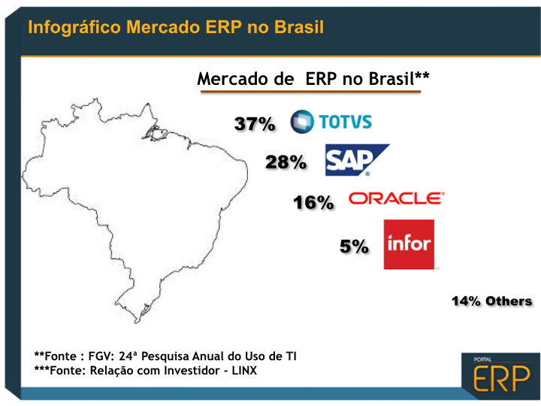

Slide 26
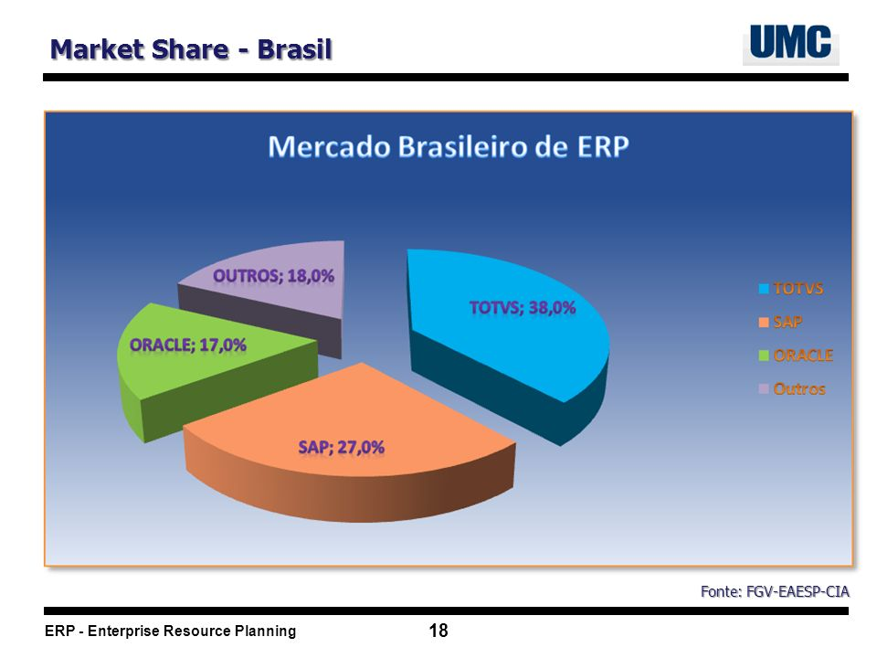

Slide 27
Sig- Sistema de informações gerenciais:A assessoria empresarial Qualinter classifica o SIG como:
O Sistema de Gestão Integrada é a combinação de processos, procedimentos e práticas adotadas por uma organização, para implementar suas políticas e atingir seus objetivos de forma mais eficiente do que por meio de múltiplos sistemas de gestão. Direcionado para processos é a gestão que permite integrar de forma mais eficiente, nas operações do dia-a-dia das empresas, os aspectos e objetivos da qualidade, do desempenho ambiental, da segurança e saúde ocupacional e da responsabilidade social.

Slide 28
Entre os sistemas que têm recebido destaque e atenção por parte das empresas na busca soluções de mercado para construir sua arquitetura de sistemas de informação estão os sistemas
ERP – Enterprise Resource Planning, os sistemas SCM – Supply Chain Management e os sistemas CRM – Customer Relationship Management. Além disso, também têm recebido destaque ferramentas que permitem análises e a tomada de decisão a partir dos dados gerados pelos sistemas citados, os DW – Data Warehouses e BI – Business Intelligence.

Slide 29
Exemplos de sistemas ERP existentes no mercado são o R/3 da alemã SAP, o Oracle Applications da norte-americana Oracle, o Magnus e o EMS, da brasileira Datasul e o AP7 da brasileira Microsiga.
Diferença do SIG e ERP: a diferença do SIG é que ele é voltado para as areas de gerencia da empresa para tomada de decisão e o ERP é um banco de dados que envolve todas as atividades da empresa desde a logística de entra ate a logística de saída e é genérico pois é vendido podendo ser customizado já que o SIG é de acordo com as vontades da empresa O SIG esta dentro do ERP.

Slide 30
Conclusão
O sistema ERP contribui definitivamente para a integração dos diversos setores, agilizando os processos facilitando a organização de uma empresa.
A implantação de um ERP requer um planejamento detalhado, pois o mesmo necessita de investimentos na maioria das vezes alto. Impõe readequação de toda a estrutura da empresa, treinamento de funcionários, estes que devem também ter um grande grau de envolvimento para que funcione.

Slide 31
Conclusão
Com as respostas dadas as entrevistas das duas empresas podemos constatar pontos que foram semelhantes como:
A importância do ERP para que uma empresa sobreviva no mercado atual;
Há resistências por parte dos usuários, devido a novas informações tecnológicas e por estarem acostumados aos processos anteriores.
Destaque na área administrativa em sua utilização, auxiliando os usuários da área, até porque o ERP é um sistema de gerenciamento e integração.
A necessidade de treinamento e atualização constante relacionado a utilização do sistema.

Slide 32
Conclusão
O sistema quando implantado se torna idéia principal para gestão da empresa. Uma porta que se abre para que a competitividade da empresa esteja dentro deste mundo de novas tecnologias, é claro que o ERP não poderá suprir todos os problemas e logo surgirá um novo conceito.
Com isso podemos concluir que um pacote de software é essencial para as empresas, para que tenham controle e possam gerir seus negócios de forma mais segura e eficaz.

